Slide 1

Cerberus
이겨레
심지선
이수연
180626

Slide 2

Mushroom Classification
데이터에 기반하여 특정 버섯이 독버섯인지 아닌지를 예측하고 실제 결과와 대비해본다

Slide 3

1. Introduction
(Week 1) Objectives
Kaggle의 Dataset을 가져와 자료의 Basic Description 분석 및 시각화
Github에 Commit하는 과정을 통한 기본 사용방법 익히기

Slide 4
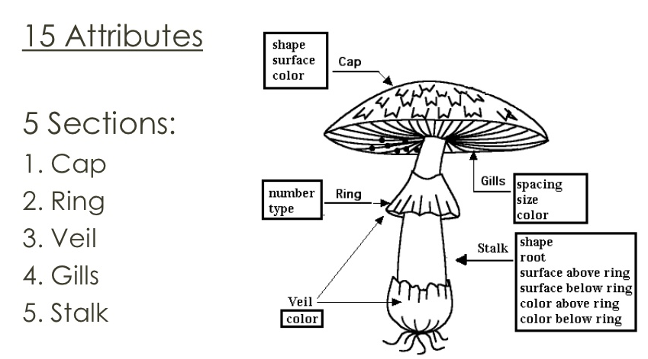
1. Introduction
Domain Knowledge

Slide 5
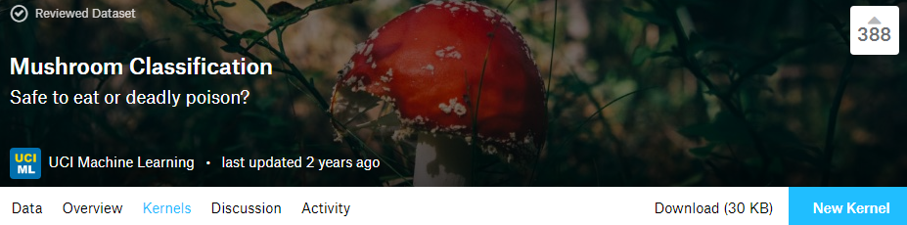
2. Data Used
‘Mushroom Classification’
UCI에서 Machine Learning 교육을 위해 제공한 자료
가상의 버섯 8000여개를 23개의 feature로 labeling한 text data
Mushroom Classification Dataset

Slide 6
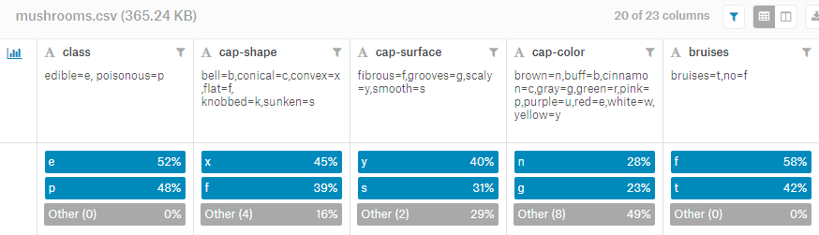
2. Data Used
버섯 하나 당 23개의 Feature로 이루어져 있음
각 Feature는 알파벳 글자 하나로 Labeling 되어져 있음

Slide 7
2. Data Used
‘class’라는 feature는 해당 버섯이 식용버섯인지 독버섯인지를 나타냄
우리의 목표는 버섯의 특징을 입력 받아 식용인지 아닌지 판단하는 Binary Classifier를 신경망으로 구현하는 것
따라서 ‘class’를 신경망의 Y값으로 잡아 Supervised Learning을 시킬 예정

Slide 8
2. Data Used
보통 대략 70%의 Dataset을 신경망의 Training에, 30%를 Test에 활용함
따라서 총 8124개의 버섯 데이터 중 6124개를 Training에, 2000개를 Test에 사용할 예정

Slide 9





3. Methods
언어 : Python3
환경 : Jupyter Notebook
라이브러리
Pandas, Matplotlib : 데이터 가공 및 시각화
Tensorflow, Numpy : 신경망 구현

Slide 10

4. Results
Dataset Format Analysis
shape : 8124 X 23 꼴의 2차원 Matrix 형식 -> 총 8124개의 버섯이 23개의 feature들로 labeling 되어있음

Slide 11
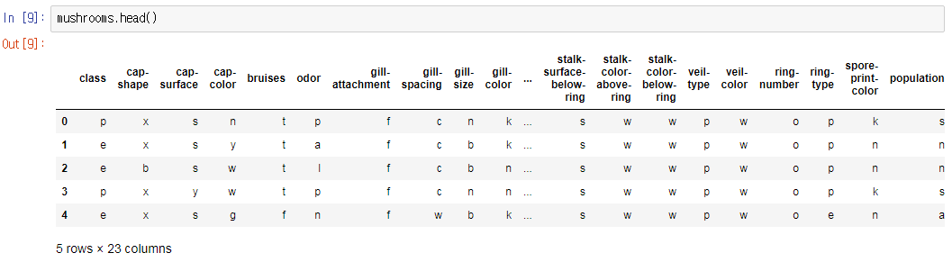
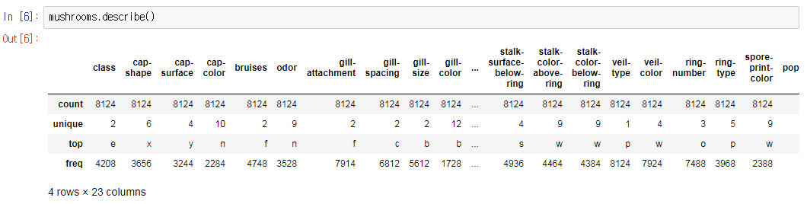
head() : head는 가장 앞의 5개 row를 제시, 각 데이터가 23개의 feature들로 구분됨을 알 수 있음
describe() : 각 feature들이 몇 종류의 값으로 구분 되는 지와 그 횟수를 알 수 있음

Slide 12
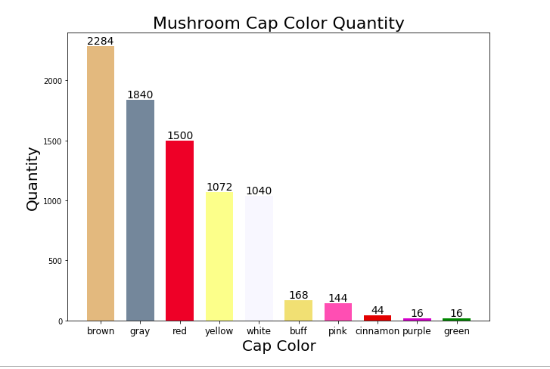

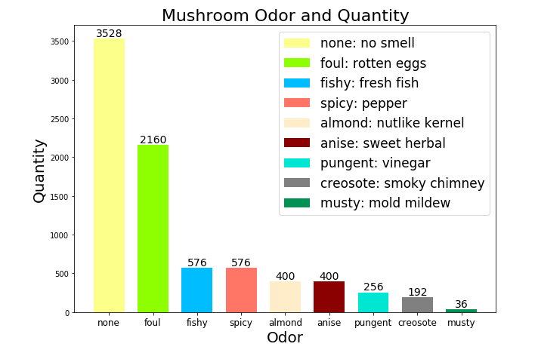
(2) Histogram
대표적으로 cap-color와 odor를 선택해 Histogram으로 시각화
해당 feature들이 class 수가 가장 많았기 때문에 시각화 하는 것이 효과적이라고 판단하였음

Slide 13
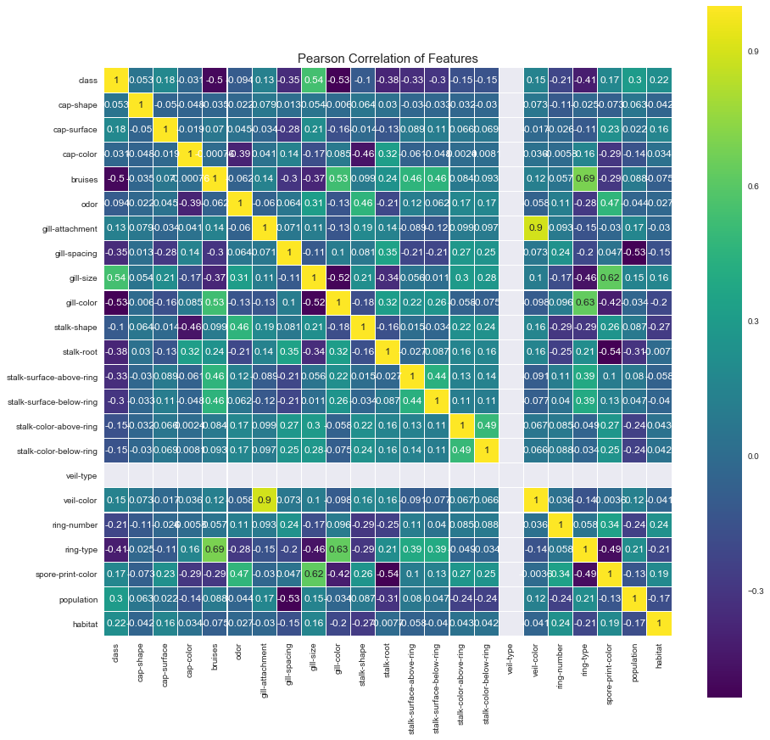
(3) Colleration Matrix
각 데이터 간의 feature별 상관관계를 Matrix로 시각화
Veil-color와 Gill-Attachment는 0.9라는 높은 상관관계를 가짐
Veil-type은 모든 버섯이 p라는 변하지 않는 값을 갖기 때문에 상관관계를 알 수 없어 회색으로 표현됨

Slide 14
Conclusion
Work Done : Pandas와 Matplotlib를 이용해 버섯 데이터의 모양과 특성을 여러 가지 방법으로 분석 + Github에 올림
To Do : 머신러닝을 통해 임의의 특성을 가진 버섯이 식용 버섯인지 독버섯인지 가려내는 프로그램을 작성

